Slide 1




CHÀO MỪNG THẦY CÔ VỀ DỰ GIỜ
LỚP 2A
Môn Toán
Giáo viên: Nguyễn Thị Sim

Slide 2





Hái hoa tặng cô
Notes:
Click vào cây ở góc để đi tới bài học

Slide 3
16 kg – 9 kg = ?
A. 6 kg
B. 7 kg
C. 5 kg

Slide 4

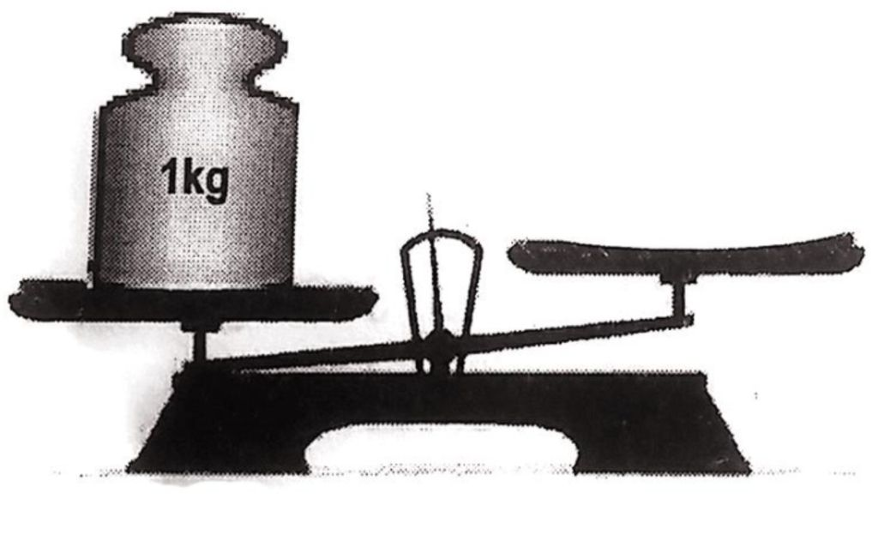
Quan sát tranh và chọn đáp án đúng
A. Quả bóng nhẹ hơn 1 kg
B. Quả bóng nặng 1 kg
C. Quả bóng nặng hơn 1 kg

Slide 5
Minh có 7 viên bi, Nam có nhiều hơn Minh 8 viên bi. Hỏi Nam có bao nhiêu viên bi?
A. 13 viên bi
B. 12 viên bi
C. 15 viên bi

Slide 6
8 l + 9 l = ?
A. 17
B. 16 l
C. 17 l

Slide 7
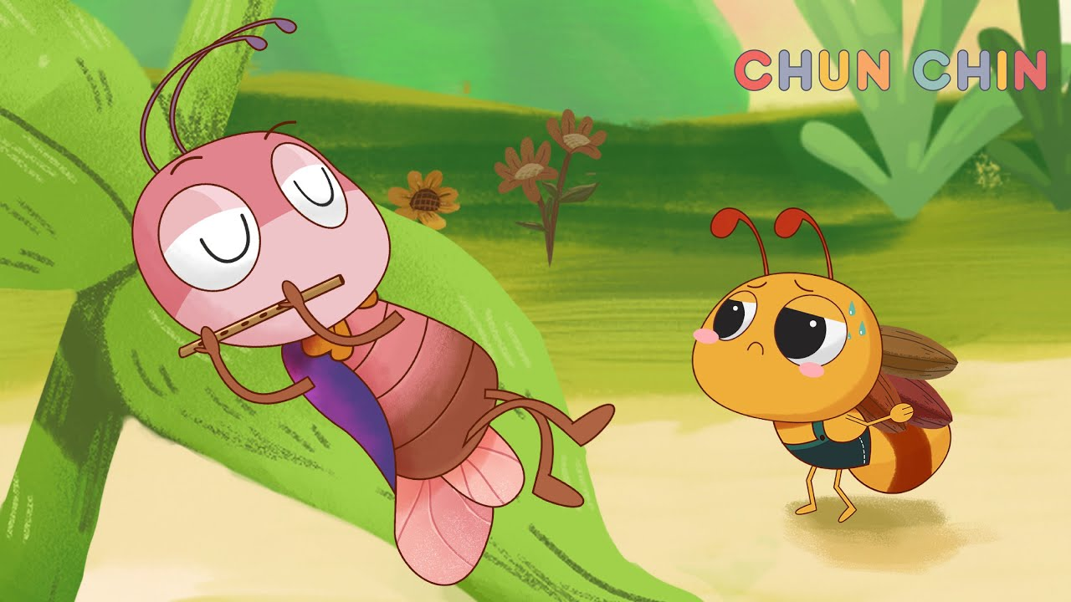


KIẾN VÀ VE SẦU

Slide 8

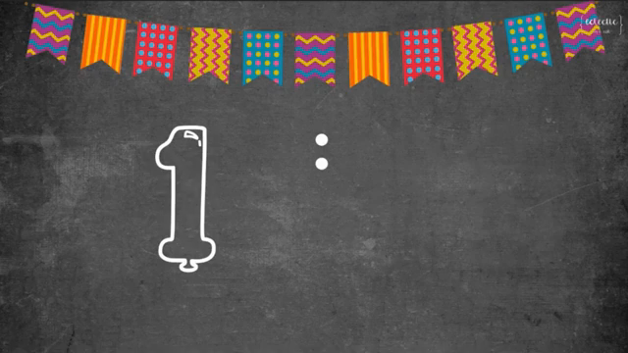
Bài toán: Kiến có 35 hạt gạo, Ve Sầu trả Kiến 7 hạt gạo. Hỏi Kiến có tất cả bao nhiêu hạt gạo?
35 + 7 = ?

Slide 9
35 + 7 = ?
35
5 cộng 7 bằng 12, viết 2 nhớ 1
3 thêm 1 bằng 4, viết 4
+
7
4
2
35 + 7 = 42

Slide 10
Bài toán: Kiến có 35 hạt gạo, Ve Sầu trả Kiến 7 hạt gạo. Hỏi Kiến có tất cả bao nhiêu hạt gạo?
Vậy Kiến có tất cả bao nhiêu hạt gạo?
Kiến có 42 hạt gạo

Slide 11
35 + 7 = ?
35
5 cộng 7 bằng 12, viết 2 nhớ 1
3 thêm 1 bằng 4, viết 4
+
7
4
2
35 + 7 = 42

Slide 13
1
Tính
28
3
78
9
57
7
13
7
+
+
+
+

Slide 14
2
Đặt tính rồi tính
35 + 6
47 + 8
89 + 2
63 + 9

Slide 15
1
Tính
28
3
78
9
57
7
13
7
+
+
+
+
2
Đặt tính rồi tính
35 + 6
47 + 8
89 + 2
63 + 9

Slide 16
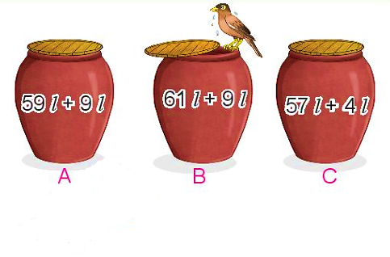
3
Mỗi chum đựng số lít nước là kết quả của phép tính ghi trên chum. Hỏi chum nào đựng nhiều nước nhất?
59 l + 9 l =
61 l + 9 l =
57 l + 4 l =
68 l
70 l
61 l
Vậy chum B đựng nhiều nước nhất.

Slide 17
1. Ôn lại cách thực hiện tính.
2. Xem trước Bài 19: Tiết 2 – Luyện tập.
ĐỊNH HƯỚNG HỌC TẬP TIẾP THEO

Slide 18






Tạm biệt và hẹn gặp lại
các con vào những tiết học sau!

Slide 19

35 + 7 = ?
Chục | Đơn vị

